Slide 1
Условный экстремум при ограничениях типа равенств
Шакшуев Р.В. ПИКД2

Slide 2
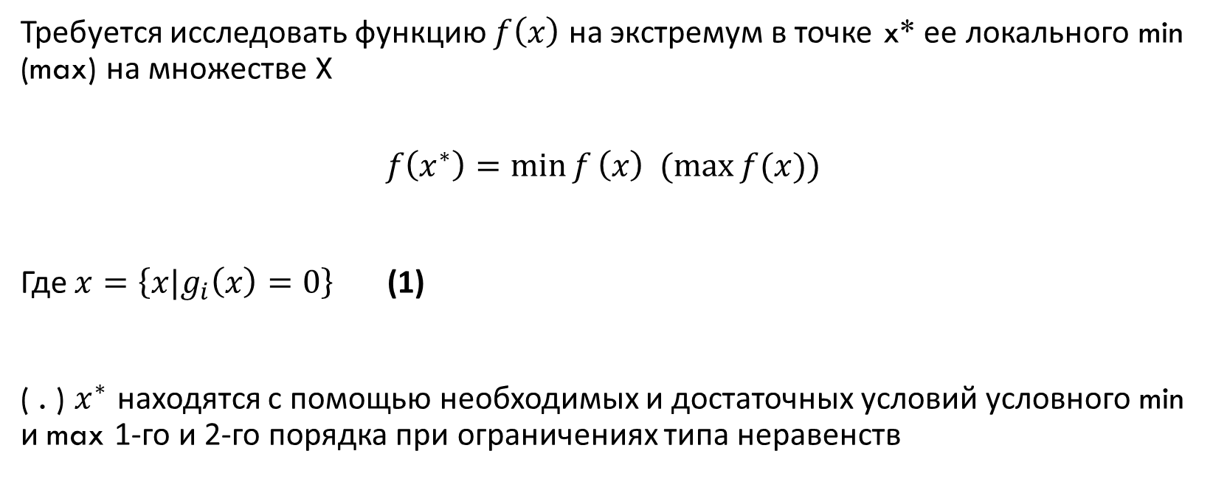
Постановка задачи
Требуется исследовать функцию $f\left(x\right)$ на экстремум в точке x* ее локального min (max) на множестве X
$$f\left(x^{∗}\right)=\min{f}\left(x\right) (\max{f(x))}$$
Где $x=\left\{x|g_{i}\left(x\right)=0\right\}$ (1)
( . ) $x^{∗}$ находятся с помощью необходимых и достаточных условий условного min и max 1-го и 2-го порядка при ограничениях типа неравенств

Slide 3
Зачем нужен условный экстремум
Максимизация прибыли
Найти оптимальное решение при ограниченных ресурсах
Минимизация затрат
Оптимальное распределение бюджета и времени
Распределение ресурсов
Эффективное управление ограниченными ресурсами

Slide 4

Понятие экстремума
Экстремум функции – это точки максимума и минимума
Для функции $f(x,y)$ без ограничений экстремум ищется через частные производные
$$\frac{∂f}{∂x}=0, \frac{∂f}{∂y}=0$$

Slide 5
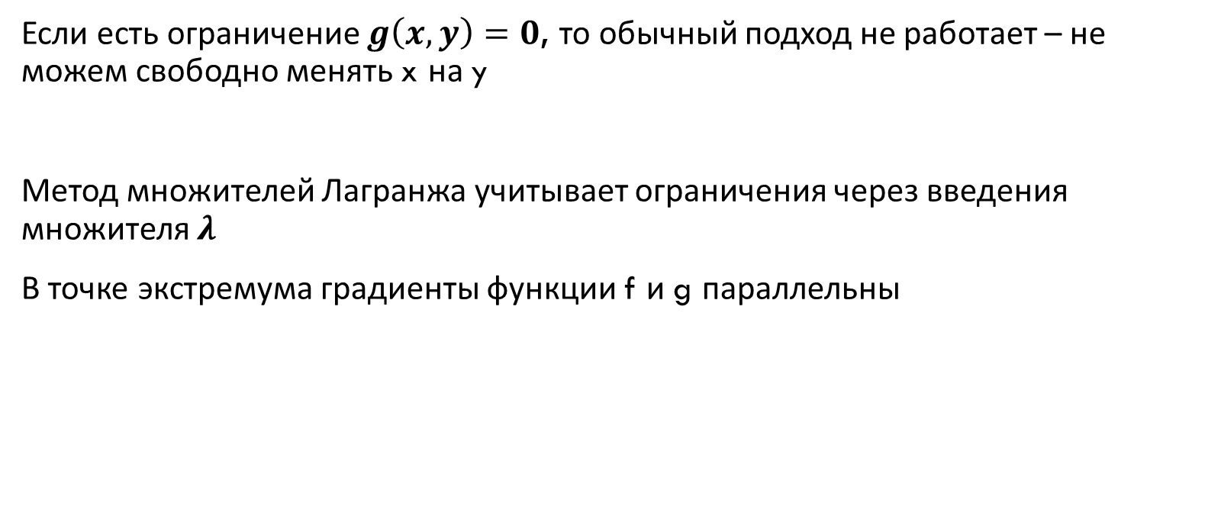
Условный экстремум
Если есть ограничение $g\left(x,y\right)=0$, то обычный подход не работает – не можем свободно менять x на y
Метод множителей Лагранжа учитывает ограничения через введения множителя $λ$
В точке экстремума градиенты функции f и g параллельны

Slide 6
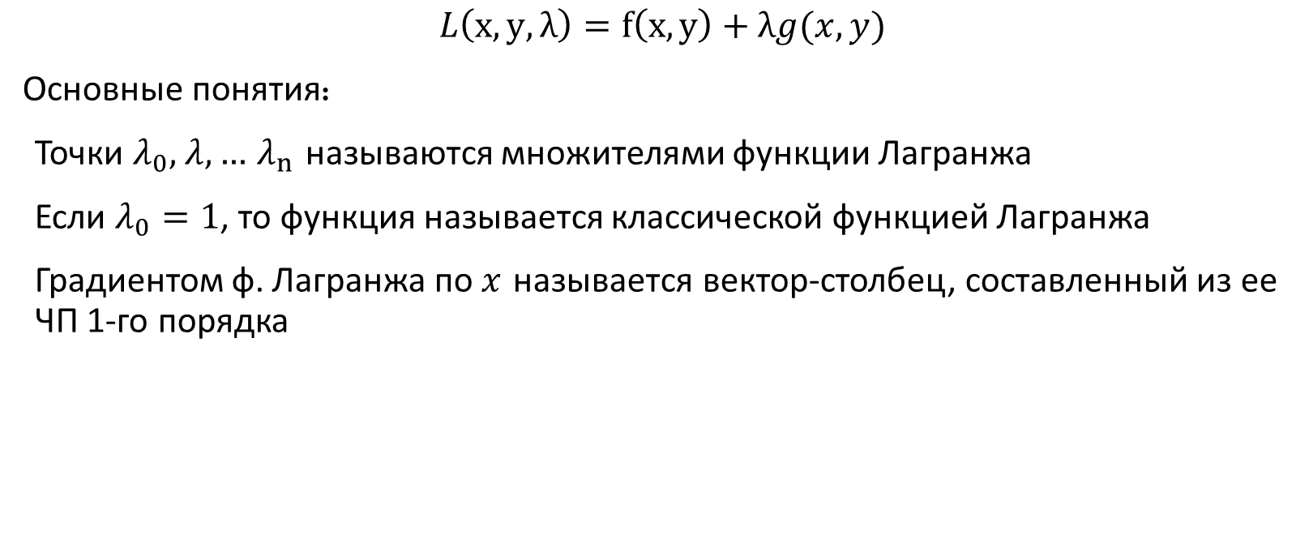
Функция Лагранжа
$$L\left(x,y,λ\right)=f\left(x,y\right)+λg(x,y)$$
Основные понятия:
Точки $λ_{0},$ $λ,…$ $λ_{n}$ называются множителями функции Лагранжа
Если $λ_{0}=1$, то функция называется классической функцией Лагранжа
Градиентом ф. Лагранжа по $x$ называется вектор-столбец, составленный из ее ЧП 1-го порядка

Slide 7
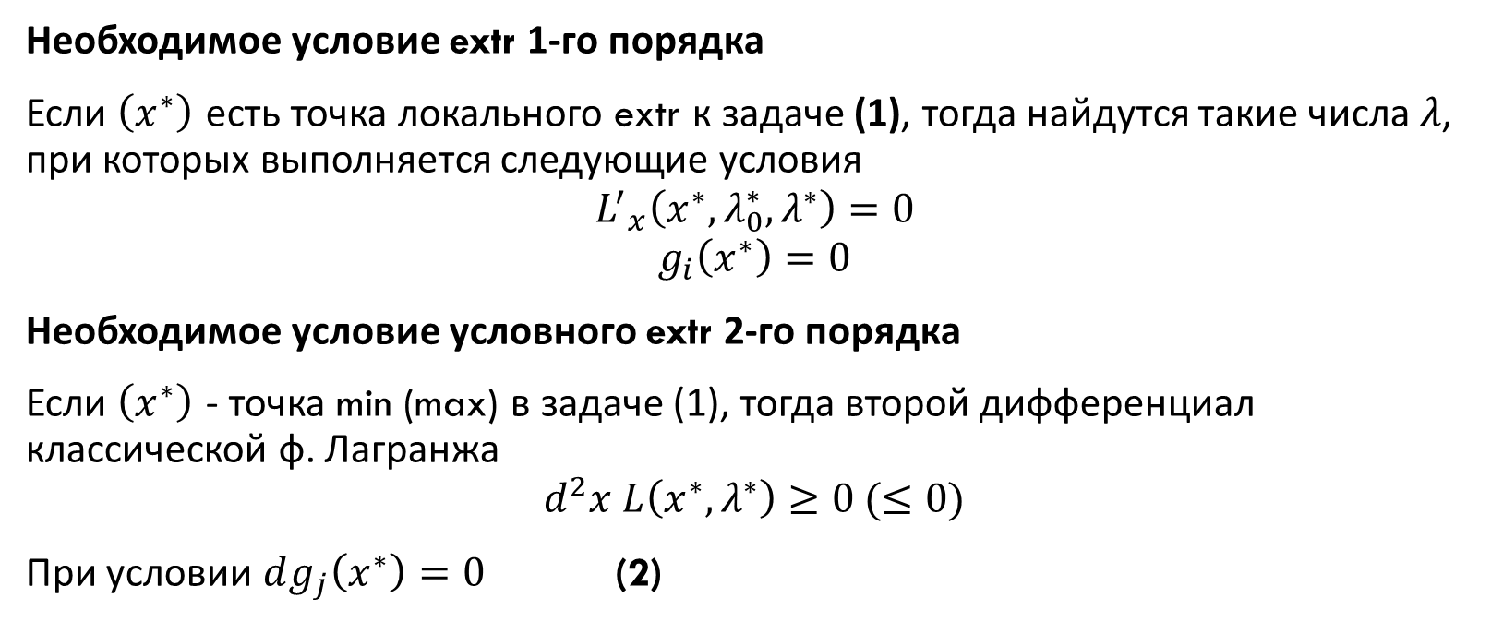
Необходимые условия
Необходимое условие extr 1-го порядка
Если $\left(x^{∗}\right)$ есть точка локального extr к задаче (1), тогда найдутся такие числа $λ$, при которых выполняется следующие условия
$${L^{′}}_{x}\left(x^{∗},λ_{0}^{∗},λ^{∗}\right)=0$$
$$g_{i}\left(x^{∗}\right)=0$$
Необходимое условие условного extr 2-го порядка
Если $\left(x^{∗}\right)$ - точка min (max) в задаче (1), тогда второй дифференциал классической ф. Лагранжа
$$d^{2}x L\left(x^{∗},λ^{∗}\right)≥0 (≤0)$$
При условии $dg_{j}\left(x^{∗}\right)=0$ (2)

Slide 8

Достаточные условия
Достаточные условия условного extr
Если в точке $\left(x^{∗}\right) d^{2}xL\left(x^{∗}, λ^{∗}\right)>0 \left(<0\right)$, при выполнении условия (2), то эта точка является точкой локального min (max) в задаче (1)

Slide 9

Алгоритм
Составить ф. Лагранжа. Записать необходимые условия условного extr и решить полученную систему уравнений, определив $x^{∗}$
Для найденных в п. 1 точках проверить достаточные условия extr. Если они выполняются, то проверить необходимые условия
Для полученных $x^{∗}$ расчитать значение $f(x^{∗})$

Slide 10
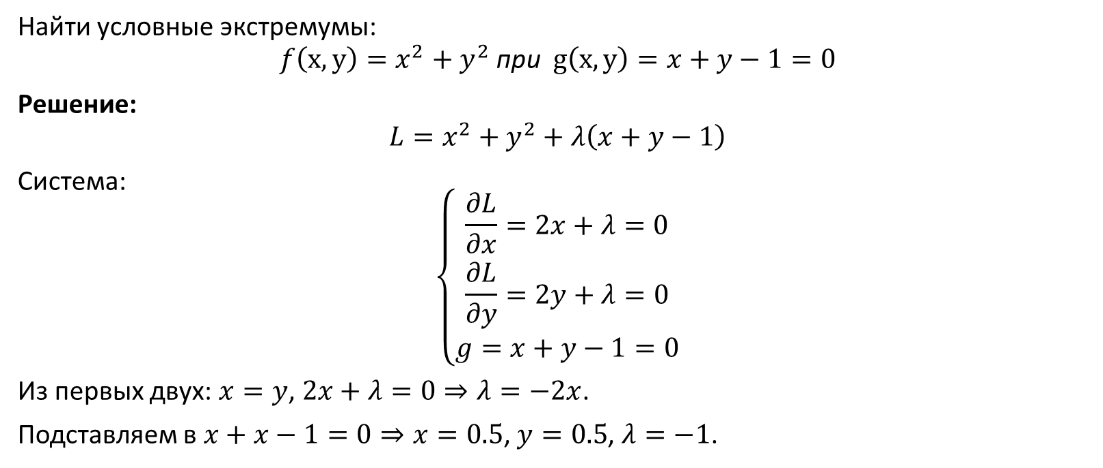
Пример
Найти условные экстремумы:
$$f\left(x,y\right)=x^{2}+y^{2} \text{при} g\left(x,y\right)=x+y−1=0$$
Решение:
$$L=x^{2}+y^{2}+λ\left(x+y−1\right)$$
Система:
$$\left\{\begin{matrix}\frac{∂L}{∂x}=2x+λ=0 \\ \frac{∂L}{∂y}=2y+λ=0 \\ g=x+y−1=0\end{matrix}\right.$$
Из первых двух: $x=y$, $2x+λ=0⇒λ=−2x$.
Подставляем в $x+x−1=0⇒x=0.5$, $y=0.5$, $λ=−1$.

Slide 11
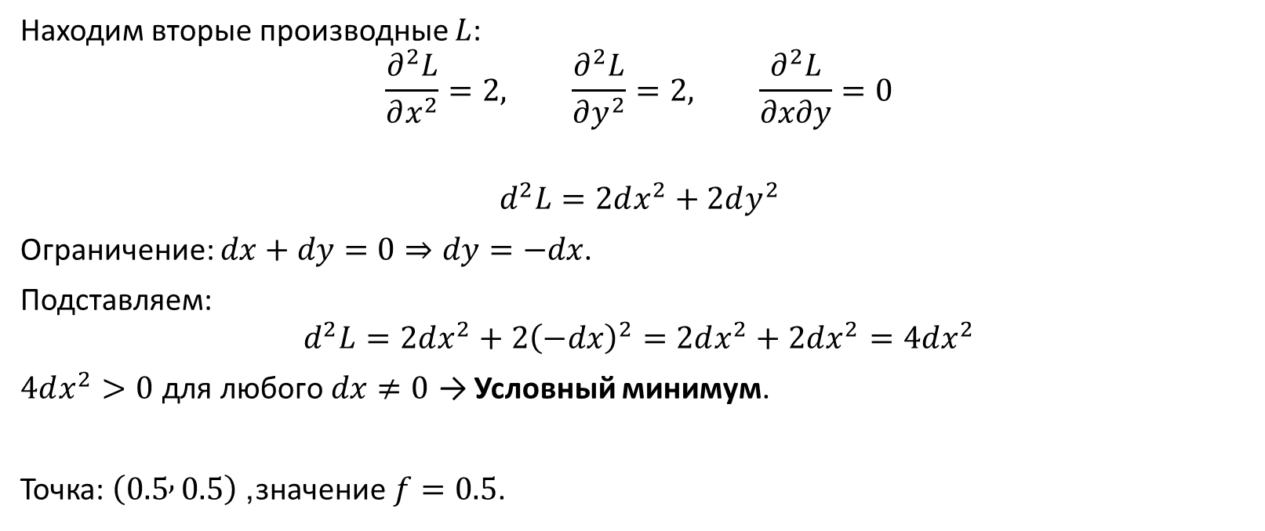
Пример (достаточное условие)
Находим вторые производные $L$:
$$\frac{∂^{2}L}{∂x^{2}}=2, \frac{∂^{2}L}{∂y^{2}}=2, \frac{∂^{2}L}{∂x∂y}=0$$
$$d^{2}L=2dx^{2}+2dy^{2}$$
Ограничение: $dx+dy=0⇒dy=−dx$.
Подставляем:
$$d^{2}L=2dx^{2}+2{\left(−dx\right)}^{2}=2dx^{2}+2dx^{2}=4dx^{2}$$
$4dx^{2}>0$ для любого $dx≠0$ → Условный минимум.
Точка: $\left(0.5 , 0.5\right)$, значение $f=0.5$.

Slide 12
вывод
Оптимизация с ограничениями
Условный экстремум – важный элемент задач оптимизации в теории принятия решений
Метод Лагранжа
Позволяет находить оптимальные решения при ограничениях через систему уравнений
Практическое применение
Широко используется при решении задач оптимального выбора в условиях ограничений

